Slide 1
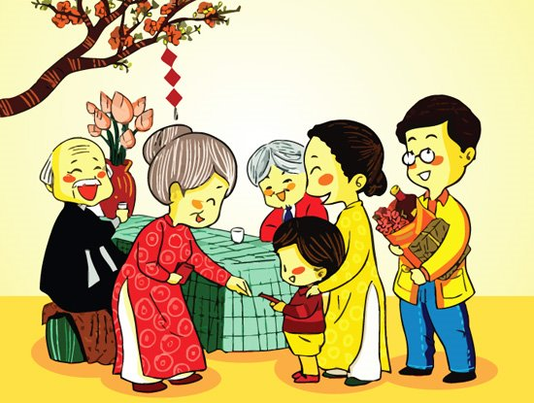

TRƯỜNG TIỂU HỌC LÊ QUÝ ĐÔN
HOẠT ĐỘNG TRẢI NGHIỆM
Chủ đề 5: Năm mới và việc tiêu dùng thông minh
Chủ đề 5: Năm mới và việc tiêu dùng thông minh
TUẦN 20

Slide 2




SINH HOẠT DƯỚI CỜ

Slide 3




TỔNG KẾT CHỦ ĐỀ NĂM MỚI VÀ VIỆC TIÊU DÙNG THÔNG MINH

Slide 4


1. CỔ VŨ NHỮNG BẠN ĐƯỢC TUYÊN DƯƠNG TRONG THÁNG

Slide 5
2. CHIA SẺ VỀ VIỆC SỬ DỤNG TIỀN TRONG NĂM MỚI ĐỂ TRÁNH LÃNG PHÍ

Slide 6
SINH HOẠT CHỦ ĐỀ

Slide 7



Slide 8

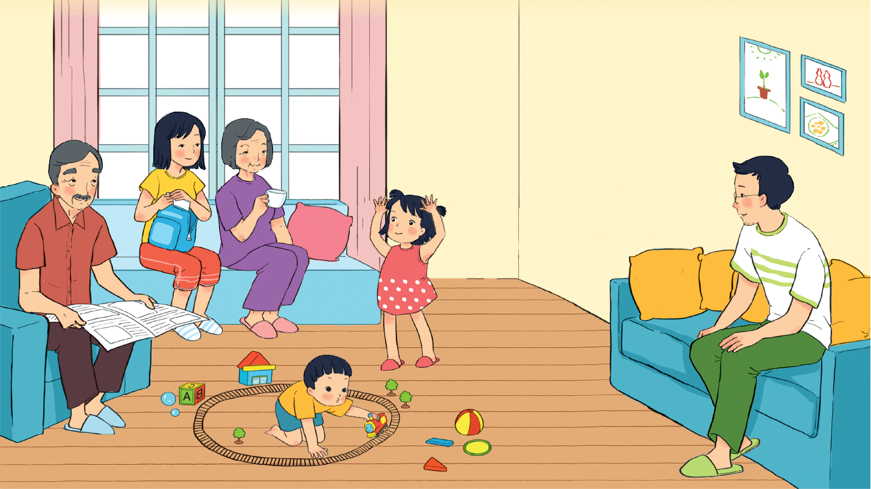
HOẠT ĐỘNG 8:
LẬP KẾ HOẠCH TIẾT KIỆM ĐIỆN NƯỚC TRONG GIA ĐÌNH

Slide 9
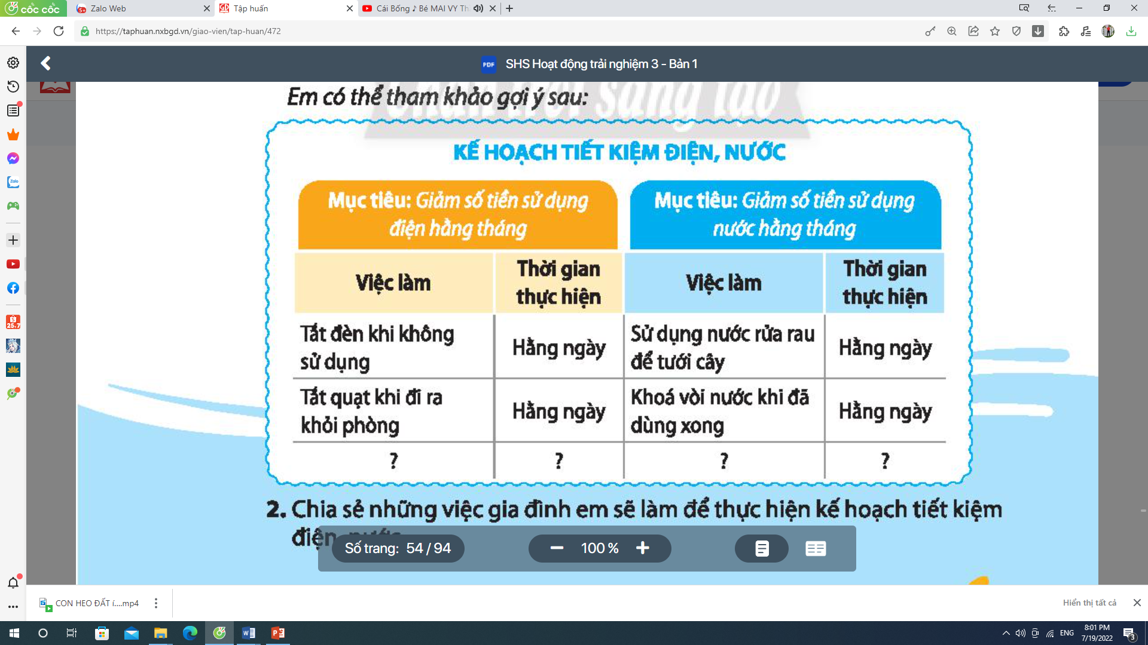
Quan sát bản kế hoạch trong SGK/ 53 và trao đổi về những nội dung cần trình bày trong bản kế hoạch.

Slide 10


CÙNG
THẢO LUẬN

Slide 11


CÙNG CHIA SẺ
Các nhóm khác
Lắng nghe – góp ý - bổ sung

Slide 12
Mục tiêu: Giảm số tiền sử dụng điện hằng tháng |  | Mục tiêu: giảm số tiền sử dụng nước hằng tháng
Việc làm | Thời gian thực hiện | Việc làm | Thời gian thực hiện
Tắt đèn khi không sử dụng | Hằng ngày | Sử dụng nước rửa rau để tưới cây | Hằng ngày
Tắt quạt khi ra khỏi phòng | Hằng ngày | Khoá vòi nước sau khi sử dụng | Hằng ngày
Tận dụng ánh sáng tự nhiên từ cửa sổ | Hằng ngày | Sửa các thiết bị rò rỉ nước ngay khi phát hiện ra | Hằng ngày
Chỉ bật bình nóng 15-20 phút trước khi tắm | Hằng ngày | Không mở nước liên tục khi rửa thực phẩm hoặc các đồ dùng, vật dụng khác | Hằng ngày

Slide 13

Chia sẻ các biện pháp gia đình em sẽ thực hiện kế hoạch tiết kiệm điện, nước theo gợi ý sau:
+ Những ai trong gia đình em sẽ cùng thực hiện bản kế hoạch?
+ Em có thể nhắc nhở bố mẹ, người thân như thế nào khi không/ chưa thực hiện kế hoạch?
+ Em sẽ làm gì để thực hiện tốt nhất các biện pháp thực hiện kế hoạch tiết kiệm điện, nước trong gia đình?

Slide 14
Cùng chia sẻ
+ In bảng kế hoạch và treo ở nơi dễ thấy trong nhà.
+ Nhắc nhở lẫn nhau thực hiện kế hoạch tiết kiệm điện, nước.
+ Cùng thảo luận và đề ra chế độ thưởng, phạt rõ ràng khi thực hiện tốt hoặc chưa tốt kế hoạch đã đề ra.

Slide 15

HOẠT ĐỘNG 9:
TUYÊN TRUYỀN TIẾT KIỆM ĐIỆN NƯỚC LÀ TIẾT KIỆM TIỀN BẠC

Slide 16
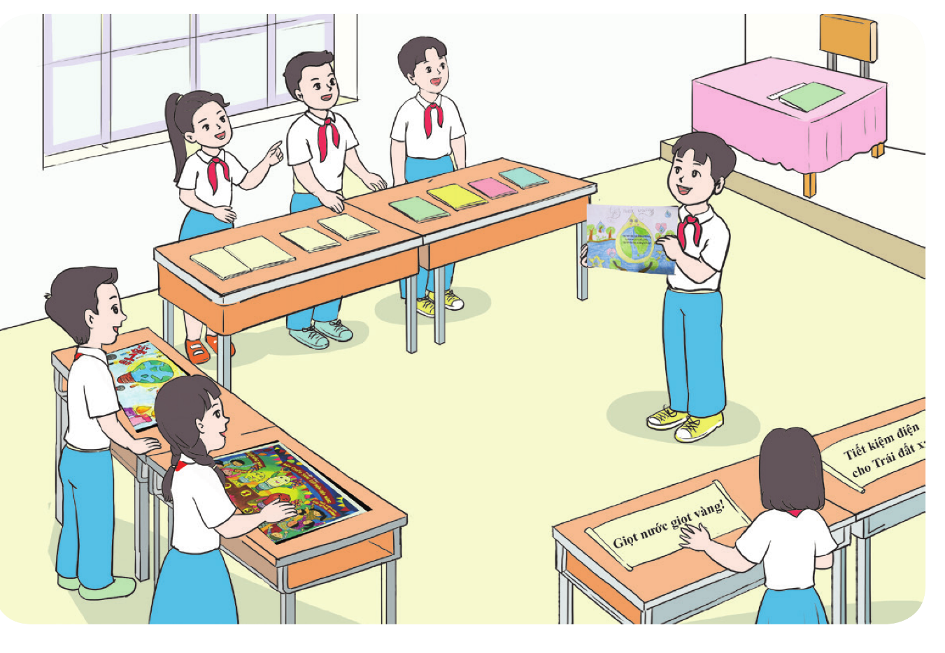
Làm sản phẩm để tuyên truyền theo gợi ý
- Thông điệp em định tuyên truyền đến mọi người
- Cách thức thể hiện ( vẽ tranh, diễn kịch, băng rôn..)

Slide 17


Slide 18


Slide 19
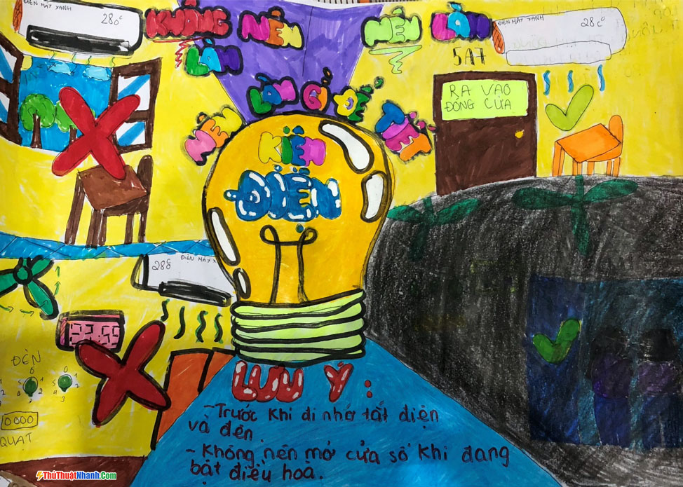

Slide 20
BĂNG RÔN
Sử dụng điện theo nguyên tắc bốn đúng: đúng lúc, đúng chỗ, đúng cách và đúng nhu cầu.

Slide 21
BĂNG RÔN
Bật đúng lúc, tắt đúng giờ
Một phút làm ngơ, một ngày mất điện.

Slide 22
SINH HOẠT LỚP

Slide 23




Phần nhận xét
Giáo viên

Slide 24







Lớp trưởng báo cáo kết quả học tập của lớp trong tuần
Các tổ trưởng báo cáo kết quả hoạt động trong tuần của tổ
Phần làm việc của ban cán sự lớp

Slide 25
Phần nhận xét
Giáo viên
Ưu điểm:

Slide 26
Phần nhận xét
Giáo viên
Hạn chế:

Slide 27

Góc tuyên dương
Hoa điểm tốt
Hoa điểm tốt

Slide 28


PHƯƠNG HƯỚNG HOẠT ĐỘNG TUẦN …

Slide 29

CHÚC MỪNG SINH NHẬT THÁNG …

Slide 30
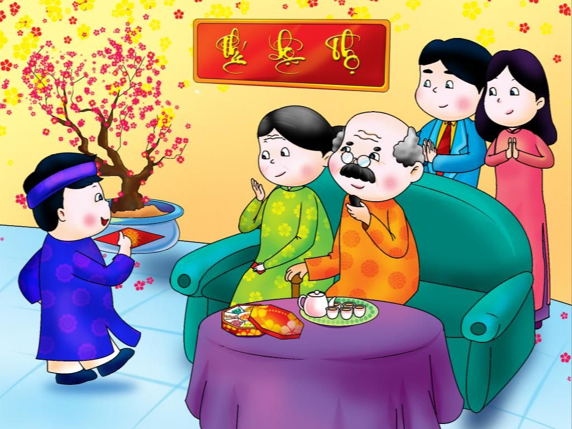
BÌNH CHỌN THÔNG ĐIỆP TUYÊN TRUYỀN "TIẾT KIỆM ĐIỆN NƯỚC LÀ TIẾT KIỆM TIỀN BẠC"

Slide 31
TIÊU CHÍ
HÌNH THỨC THÔNG ĐIỆP SINH ĐỘNG, HẤP DẪN
NỘI DUNG NGẮN GỌN, RÕ RÀNG, DỄ NHỚ

Slide 32


Tạm biệt
Hẹn gặp lại !

